Slide 1

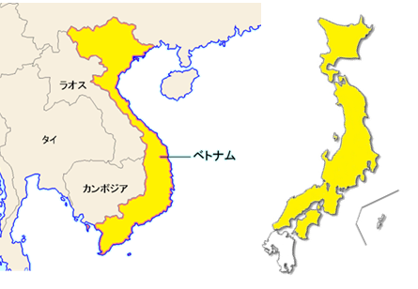
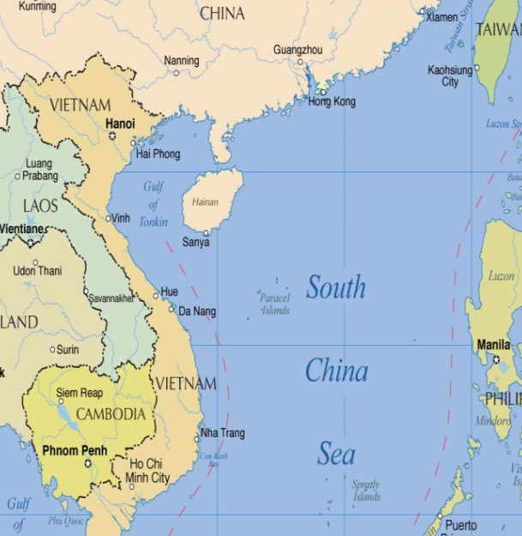
1. VIỆT NAM
Việt Nam là một đối tác vô cùng quan trọng chia sẻ nhiều lợi ích chiến lược của Nhật Bản.
Sự phát triển bền vững của Việt Nam rất quan trọng với Nhật Bản.
Nhật Bản mong muốn tăng cường liên kết với Việt Nam trên tinh thần đối tác chiến lược sâu rộng.
1. Một đất nước vô cùng gần gũi
Hòa hợp về văn hóa (Phật giáo Đại thừa, văn hóa ẩm thực…), nhiều người Nhật yêu Việt Nam (Đại sứ hữu nghị đặc biệt Nhật – Việt, Việt - Nhật Sugi Ryotaro, bác sỹ nhãn khoa Hattori Tadashi, nhạc trưởng chính dàn nhạc giao hưởng Việt Nam Honna Tetsuji…)
2. Chia sẻ lợi ích chung chiến lược
Vị thế địa chính trị chiến lược, lập trường cứng rắn với Trung Quốc, coi trọng sự hiện diện của Mỹ
Hiệp định Đối tác Toàn diện và Tiến bộ xuyên Thái Bình Dương (CPTTP)
Bài diễn văn khai mạc Đại hội 19 Đảng cộng sản Trung Quốc của Chủ tịch nước Tập Cận Bình (tuyên bố về một Trung Quốc “cường quốc hàng đầu thế giới”), bài diễn thuyết công bố chiến lược an ninh quốc gia của tổng thống Mỹ Donald Trump (coi Trung Quốc và Nga là “đối thủ cạnh tranh”).
3. Nâng cao vị thế trong cộng đồng quốc tế
Hội nghị cấp cao APEC diễn ra tại Đà Nẵng, cuộc họp Bộ trưởng TPP diễn ra thành công. Việt Nam ứng cử Thành viên không thường trực Hội đồng bảo an Liên hợp quốc nhiệm kỳ 2020 – 2021.
Hồng công
4. Cứ điểm sản xuất và thị trường đầy tiềm năng
・Chính trị ổn định (chế độ 1 đảng cầm quyền, nỗ lực cải cách hành chính), trị an tốt, lực lượng lao động ưu tú giá rẻ. Sự gia tăng tầng lớp trung lưu có sức tiêu thụ cao.
・Cần đổi mới mô hình tăng trưởng kinh tế.
Tham khảo: tiền lương cơ bản (Hà Nôi, tp Hồ Chí minh: 3.980.000 VNĐ) (khoảng 20.000 yên)/tháng
5. Hiện trạng già hóa dân số, thiếu lao động của Nhật Bản và kỳ vọng vào Việt Nam
Tham khảo: tuổi trung bình 30.4 tuổi (Nhật 46.3 tuổi)
Tổng tỷ suất sinh: 1.7 (Nhật Bản: 1.44)
Hoàng Sa
Scarborough
Manila
Trường Sa

Slide 2
2. QUAN HỆ NHẬT – VIỆT
1. Các chuyến thăm cấp cao năm 2017
Giao lưu cấp cao song phương diễn ra liên tục trong năm
Từ phía Nhật Bản, Nhật Hoàng và Hoàng Hậu, Thủ tướng Shinzo Abe (2 lần), Chủ tịch Hạ viện Oshima, 6 Thành viên nội các, 9 Tỉnh trưởng, Phái đoàn kinh tế…v.v đã tới thăm Việt Nam.
Từ phía Việt Nam, Thủ tướng Nguyễn Xuân Phúc, Phó chủ tịch nước Đặng Thị Ngọc Thịnh, 16 Thành viên Chính phủ Việt Nam, hơn 10 Chủ tịch UBND các tỉnh đã tới thăm Nhật Bản.
Mục đích chính tới Nhật: được mời tới để kêu gọi đầu tư, tham quan.
Nhật → Việt | Việt → Nhật
Tháng 1 Thủ tướng Abe và Phu nhân (sau 4 năm) Tháng 1 Phái đoàn kinh tế JCCI (trưởng đoàn Chủ tịch Mimura) Tháng 3 Nhật Hoàng và Hoàng Hậu (lần đầu tiên) Tháng 5 Chủ tịch Hạ viện Oshima và Phu nhân (sau 15 năm) Tháng 5 Hội nghị các Bộ trưởng phụ trách thương mại APEC (Bộ trưởng Kinh tế, Thương mại và Công nghiệp Seko Hiroshige, Thứ trưởng Bộ Ngoại giao Sonoura Kentaro (đương thời)) Tháng 5 Hội nghị Bộ trưởng Hiệp định Đối tác xuyên Thái Bình dương (TPP) (Bộ trưởng phụ trách các vấn đề TPP Ishihara Nobuteru (đương thời)) Tháng 9 Bộ trưởng Kinh tế, Thương mại và Công nghiệp Seko Tháng 11 Hội nghị Bộ trưởng APEC (Bộ trưởng Bộ Ngoại giao Kono, Bộ trưởng Kinh tế, Thương mại và Công nghiệp Seko) Tháng 11 Hội nghị cấp cao APEC (Thủ tướng Abe) Tháng 11 Hội nghị Bộ trưởng Hiệp định Đối tác xuyên Thái Bình dương (Bộ trưởng phụ trách các vấn đề TPP Motegi) Tháng 12 Ủy ban Kinh tế Nhật - Việt thuộc Liên đoàn các Tổ chức kinh tế Nhật Bản Tháng 12 Bộ trưởng phụ trách các vấn đề TPP Motegi | Tháng 3 Bộ trưởng Bộ Thông tin và Truyền thông Trương Minh Tuấn Tháng 3 Bộ trưởng Bộ Kế hoạch và Đầu tư Nguyễn Chí Dũng Tháng 4 Bộ trưởng Bộ Công thương Trần Tuấn Anh Tháng 4 Bộ trưởng Bộ Y tế Nguyễn Thị Kim Tiến Tháng 5 Phó Thủ tướng Chính phủ kiêm Bộ trưởng Bộ Ngoại giao Phạm Bình Minh Tháng 5 Phó Chủ tịch nước Đặng Thị Ngọc Thịnh Tháng 6 Thủ tướng Chính phủ Nguyễn Xuân Phúc (lần đầu) và 5 Thành viên Chính phủ Tháng 8 Bộ trưởng Bộ Tài chính Đinh Tiến Dũng Tháng 9 Bộ trưởng Bộ Văn hóa, Thể thao và Du lịch Nguyễn Ngọc Thiện Tháng 10 Bộ trưởng Bộ Công thương Trần Tuấn Anh Tháng 12 Bộ trưởng Bộ Y tế Nguyễn Thị Kim Tiến Tháng 12 Giám đốc Học viện Chính trị Quốc gia Nguyễn Xuân Thắng

Slide 3
2.QUAN HỆ NHẬT – VIỆT
2. Giao lưu con người
Số người Nhật Bản đang sống ở Việt Nam: khoảng 8.500 người (2011) → khoảng 16.000 người (2016)
Số doanh nghiệp Nhật Bản đầu tư tại Việt Nam: 2.527 công ty (Điều tra của Teikoku Data Bank năm 2016)
Đứng thứ 3 Đông Nam Á sau Thái Lan, Singapore
Số lượng thành viên Hiệp hội doanh nghiệp Nhật Bản: khoảng 950 công ty (2011) → 1.741 công ty (11/2017)
Sắp vượt qua vị trí dẫn đầu Đông Nam Á của Thái lan (1.762 công ty)
Số người Việt Nam đang sống tại Nhật Bản ※Thống kê của Bộ Nội vụ và Truyền thông Nhật Bản.
Tổng số: 44.690 người (2011) → 232.562 người (6/2017) (5 lần)
Gồm: Du học sinh 5.767 người → 69.565 người (12 lần)
Thực tập sinh kỹ năng 13.524 người → 104.802 người (8 lần)
Tổng số người phạm tội hình sự
Tổng số: 582 người (2011) → 1470 vụ (2016)
Gồm: Du học sinh 79 người → 713 người
Thực tập sinh kỹ năng 157 người → 265 người
Số khách du lịch ※Thống kê của Cơ quan xúc tiến du lịch Nhật Bản
Du khách NB đến VN 481.500 người (2011) → 740.592 người (2016)
Du khách VN đến NB 41.048 người (2011 → 233.800 người (2016)
Du học sinh
Thực tập sinh kỹ năng
Nguồn: Bộ Nội vụ và Truyền thông Nhật Bản

Slide 4
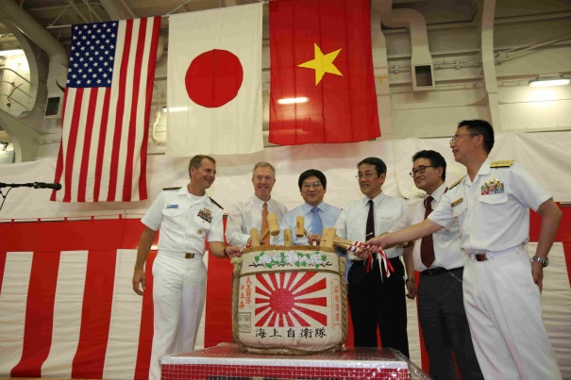
2.QUAN HỆ NHẬT – VIỆT
3. Hợp tác trong lĩnh vực chính trị, an ninh quốc phòng
Điểm chính trong “Chiến lược Ấn Độ - Thái Bình Dương tự do và mở” của Thủ tướng Shinzo Abe:
1-Phổ biến và định hình các giá trị cơ bản như tự do hàng hải, thượng tôn pháp luật…( tổ chức hội thảo về trật tự trên biển)
2-Tăng cường tính kết nối thông qua việc hoàn thiện “cơ sở hạ tầng chất lượng cao” (cảng quốc tế Lạch Huyện, hành lang kinh tế Đông Tây, cao tốc Hà Nội – Viêng Chăn)
3-Hỗ trợ nâng cao năng lực đối với quốc gia ven biển và tăng cường hợp tác trong lĩnh vực cứu trợ thảm họa và viện trợ nhân đạo vì hòa bình và ổn định (cung cấp tàu tuần tra và tiến hành những hoạt động giao lưu, hợp tác quốc phòng như dưới đây)
Các lĩnh vực hợp tác giao lưu quốc phòng Nhật Việt điển hình:
Hội nghị đa phương (Hội nghị cấp Thứ trưởng Quốc phòng Nhật Bản – ASEAN, Diễn đàn Quốc phòng Tokyo thường niên – TDF)
Hợp tác trang bị, công nghệ quốc phòng
Hỗ trợ nâng cao năng lực (an toàn bay, y học hàng không, Luật hàng không quốc tế, tìm kiếm cứu nạn, y học dưới nước, cứu hộ dưới nước, gìn giữ hòa bình PKO, diễn đàn IT)
Trao đổi Đoàn ở cấp đơn vị (tàu hộ vệ và máy bay của lực lượng phòng vệ Nhật Bản thăm Việt Nam)
Hợp tác đào tạo, nghiên cứu (tiếp nhận lưu học sinh quân sự Việt Nam, tham dự hộ thảo)
Hợp tác đa phương theo “Tầm nhìn Viêng Chăn” (tập huấn về ứng phó thảm họa đào tạo sỹ quan hải quân)
Hoạt động hợp tác quốc phòng trong những năm gần đây.
4/2016 Tàu hộ vệ của Lực lượng Tự vệ trên biển Nhật Bản lần đầu tiên thăm Cảng quốc tế Cam Ranh
5/2017 Tàu hộ vệ có máy bay trực thăng IZUMO lần đầu tiên thăm Cảng quốc tế Cam Ranh để tham gia Chương trình đối tác Thái Bình Dương – PP 2017
6/2017 Hội thảo tìm kiếm cứu nạn hàng không lần thứ 1 (dự án hỗ trợ nâng cao năng lực)
7/2017 Giao lưu sỹ quan cấp tá Nhật Việt lần thứ 6 (Chương trình thăm Nhật Bản được tài trợ bỏi Quỹ Hòa Bình Sasakawa)
10/2017 Giao lưu Doanh nghiệp công nghiệp quốc phòng lần thứ 1 (thúc đẩy hợp tác trang bị, công nghệ quốc phòng)
12/2017 Giao lưu sỹ quan cấp tá Nhật Việt lần thứ 7 (Chương trình thăm Việt Nam được tài trợ bởi Quỹ Hòa bình Sasakawa)
12/2017 Tổ chức Hội thảo Công nghệ thông tin – An ninh mạng lần thứ 1 (dự án hỗ trợ nâng cao năng lực)
Nghi lễ Kagamiwari (tại Tiệc đón tiếp trên tàu hộ vệ IZUMO)

Slide 5
2. Hiện trạng mối quan hệ Nhật Bản – Việt Nam
(4) Quan hệ kinh tế
Trong những năm gần đây, Kinh tế Việt Nam đã phát triển thuận lợi, tuy nhiên hiện nay đang đứng trước giai đoạn chuyển đổi (xác lập mô hình tăng trưởng mới).
ODA
Nhật Bản hiện là nước cung cấp viện trợ lớn nhất kể từ khi nối lại viện trợ vào năm 1992. Trong 5 năm qua, viện trợ từ Nhật Bản chiếm từ 30% đến 35% tổng viện trợ của Việt Nam.
Lĩnh vực viện trợ trọng tâm: Hoàn thiện hạ tầng chất lượng cao, đào tạo nguồn nhân lực, hoàn thiện môi trường kinh doanh, cải cách hành chính (tăng cường năng lực quản lý của chính phủ), nâng cao năng lực thực thi pháp luật trên biển, ứng phó với Biến đổi khí hậu
Giới hạn trần nợ công (dưới 65% so với GDP), Luật Quản lý Nợ công mới v.v.. là vấn đề.
Đầu tư
Tổng vốn đầu tư cấp phép lũy kế đến tháng 12 năm 2017 là 49,7 tỉ USD. Đứng thứ nhất cho đến năm 2013. Hiện nay là nước đầu tư đứng thứ 2 sau Hàn Quốc. Năm nay sẽ đứng vị trí thứ nhất về tổng vốn đầu tư sau 4 năm (tính đến 20 tháng 12 hiện tại đạt 9,1 tỉ USD).
Có làn sóng đầu tư từ Nhật Bản vào Việt Nam, tuy nhiên các tổ chức xếp hạng tín nhiệm quốc tế vẫn chưa thay đổi đánh giá cho rằngViệt Nam là nước chưa phù hợp cho đầu tư, và môi trường đầu tư chưa thể nói là tốt. Độ tin cậy về pháp luật thấp, các quy định đi ngược lại với quy tắc quốc tế, việc không giữ cam kết v.v...là các vấn đề được nêu ra.
Số khách đến Việt nam
Số khách Nhật Bản đến Việt Nam năm 2016 đạt 740 000 người, đứng thứ ba sau Trung Quốc và Hàn Quốc
Thương mại
Kim ngạch thương mại năm 2016 đạt 29,7 tỉ USD (xuất khẩu 14,7 tỉ USD, nhập khẩu 15 tỉ USD), đứng thứ tư sau Trung Quốc, Hoa Kỳ và Hàn Quốc. Năm 2017, Hàn Quốc.

Slide 6
2. Hiện trạng mối quan hệ Nhật Bản – Việt Nam
(5) Giao lưu văn hóa, học thuật, thể thao
A. Giao lưu văn hóa
・Tăng cường hoạt động giao lưu văn hóa hướng tới kỷ niệm 45 năm thiết lập Quan hệ ngoại giao giữa Nhật Bản và Việt Nam năm 2018(Japan Vietnam Festival, Lễ hội Hoa anh đào, Liên hoan âm nhạc Việt-Nhật).
B.Đóng góp cho công tác giáo dục tại các trường của Việt Nam
・Công ty Ajinomoto (thực đơn dinh dưỡng cho trường học, xây dựng chế độ tư vấn dinh dưỡng), Dự án Victory (cung cấp bữa ăn “chiến thắng” cho đội tuyển bóng đá quốc gia Việt Nam với tư cách là đối tác chính thức), Công ty Yamaha (triển khai giờ học sáo recorder), Công ty Mizuno (triển khai chương trình giáo dục thể chất học đường Hekisasuron)
C. Gia tăng số lượng người học tiếng Nhật
・Tiếng Nhật đang được giảng dạy tại các trường trung học cơ sở và trung học phổ thông ở Việt Nam (69 trường), tháng 9 năm 2016 bắt đầu đưa tiếng Nhật vào giảng dạy tại các trường tiểu học ở Việt Nam (thí điểm tại 5 trường với học sinh lớp 3).
・Thiếu giáo viên tiếng Nhật là vấn đề cấp bách
D. Giao lưu giữa các trường đại học Nhật – Việt
・Khai giảng khóa học thạc sỹ tại Trường đại học Việt – Nhật (tháng 9 năm 2016). Ra mắt Ban điều hành. Tháng 9 năm 2017 tiếp nhận học viên khóa 2.
・41 trường đại học của Nhật Bản đặt văn phòng tại Việt Nam (năm 2014, VD: Văn phòng tại Hà Nội của Đại học Nagoya, Văn phòng Đại học Nagasaki tại Viện vệ sinh dịch tễ vv…)。
・Hội nghị hiệu trưởng các trường đại học Việt – Nhật: lần thứ 1 (năm 2009, tại Hà Nội), lần thứ 2 (năm 2012 tại Kyoto), lần thứ 3 (năm 2015, tại Đà Nẵng)
E. Giao lưu thể thao
・Tiếp nhận vận động viên thể thao và quan chức Việt Nam hương tới Olympic và Paralympic Tokyo 2020.
・Giao lưu giữa công ty tư nhân và các chính quyền địa phương 2 nước ngày càng mở rọng. Ví dụ: Liên đoàn bóng đá Việt Nam (VFF) ký kết hợp tác với Hiệp hội bóng đá Nhật Bản (JFA) (năm 2014). Các doanh nghiệp Nhật Bản cũng ký kết hợp đồng tài trợ với các đội tuyển chuyên nghiệp hay đội tuyển quốc gia của Việt Nam (Công ty Suzuki: tài trợ cho đội tuyển quốc gia ; Công ty Yamaha: tài trợ cho đội tuyển quốc gia Việt Nam; công ty Toyota: tài trợ cho Giải bóng đá chuyên nghiệp V-league).

Slide 7
2. Hiện trạng mối quan hệ Nhật Bản – Việt Nam
(6) Hỗ trợ cải cách hệ thống chính trị ở Việt Nam
Bối cảnh
Tháng 1 năm 2016, tại Đại hội lần thứ 12 Đảng Cộng sản Việt Nam đã đưa ra Nghị quyết gồm “sáu nhiệm vụ trọng tâm” trong đó có “cải cách tổ chức bộ máy của cả hệ thống chính trị tinh gọn, hoạt động hiệu lực, hiệu quả; đẩy mạnh đấu tranh phòng chống tham nhũng, lãng phí, quan liêu”.
Dưới sự chỉ đạo của Ngài Phạm Minh Chính, Trưởng ban Tổ chức Trung ương Đảng, Chủ tịch Liên minh nghị sỹ hữu nghị Việt Nhật, Ban tổ chức Trung ương Đảng là đơn vị trực tiếp phụ trách xây dựng “Dự thảo cải cách hệ thống chính trị”. Tháng 12 năm 2016, Việt Nam đề nghị chính phủ Nhật Bản hỗ trợ chia sẻ kinh nghiệm, đào tạo nguồn nhân lực.
Tháng 6 năm 2017, trong buổi Hội đàm cấp cao Nhật Bản – Việt Nam, Thủ tướng Abe đã tuyên bố sẽ hỗ trợ một cách tích cực đối với nhiệm vụ cải cách hệ thống chính trị và đào tạo, bồi dưỡng cán bộ lãnh đạo, quản lý các cấp của Việt Nam thông qua việc cung cấp các khóa đào tạo, bồi dưỡng cho hơn 800 cán bộ của Việt Nam.
Tháng 10 năm 2017, tại Hội nghị Trung ương 6 khóa XII, Phê duyệt Nghị quyết tiếp tục đổi mới, sắp xếp tổ chức bộ máy của hệ thống chính trị tinh gọn, hoạt động hiệu lực, hiệu quả. Trong đó nêu : kiêm nhiệm chức vụ bí thư và chủ tịch (cấp huyện và cấp xã), sắp xếp lại đơn vị cấp xã, xã hội hóa bệnh viện và trường học, cần tiếp tục nghiên cứu.
Nội dung hỗ trợ
Chia sẻ kinh nghiệm (phái cử chuyên gia)
1. Cơ cấu điều hành Đảng
Tháng 5 năm 2017 Trao đổi ý kiến với Chủ tịch Hạ viện Ôshima
Tháng 8 năm 2017 Cố vấn Đặc biệt Liên minh Nghị sỹ hữu nghị Nhật Việt Takebe thuyết trình
2. Đạo đức cán bộ công chức
Tháng 6 năm 2017 Cố vấn Hội đồng đạo đức công vụ quốc gia Nhật Bản Yamamoto thuyết trình
Tháng 10 năm 2017 Giám đốc UNAFEI Senta thuyết trình
Tháng 3 năm 2018 Hội thảo triết lý Inamori (dự kiến)
3. Cải cách hành chính
Tháng 7 năm 2017 Giáo sư Danh dự Đại học Waseda Tsukamoto và Giáo sư Viện Nghiên cứu Chính sách quốc gia Takada thuyết trình
4. Hành chính địa phương
Tháng 9 năm 2017 Thứ trưởng Bộ Nội vụ Miyaji thuyết trình
5. Hiệu lực, hiệu quả hành chính
Tháng 4, tháng 9 năm 2017 Giáo sư Đại học Hitotsubashi Ichijo thuyết trình
Đào tạo nhân lực
1. Chương trình thạc sỹ
Từ năm 2018, số lượng học bổng JDS dành cho Việt Nam sẽ tăng gấp đôi từ 30 suất lên 60 suất học bổng
2. Chương trình tiến sỹ
Từ năm 2018, xây dựng kế hoạch tiếp nhận hàng năm 5
cán bộ học chương trình tiến sỹ
3. Khóa bồi dưỡng ngắn hạn và trung hạn
Từ năm 2018, xây dựng kế hoạch tiếp nhận hàng năm khoảng 100 cán bộ (tăng số lượng đào tạo lớp nguồn của Học viện Chính trị Quốc gia Hồ Chí Minh (trước đây là khoảng 40 người hàng năm))
⇒ cung cấp cơ hội đào tạo cho trên 800 cán bộ công chức trong 5 năm tới

